Slide 1

Mini-projet sur la réalisation d’une étude statistique avec R.
Binôme: El Amrani Manal 18000193
Ziyane Nouhaila 18000025

Slide 2
Etape 0: Conception

Slide 3
Le sujet de notre recherche est:
les perceptions des étudiants en génie informatique sur les difficultés qu'ils peuvent rencontrer lors de l'intégration du marché de travail.

Slide 4
La population cible est:
Les étudiants en génie informatique et les étudiants en double diplôme(filière génie informatique),sa taille est 203.

Slide 5
Marge d’erreur, intervalle de confiance, variables explicatives et a expliquer :
Variables explicatives: les difficultés lors l'intégration sur le marché de travail
Variables à expliquer : les perceptions des étudiants sur ces difficultés.
Taille de l’échantillon en appliquant M.E et I.C: 42 étudiants.
Marge d’erreur:10%
Intervalle de confiance:85%

Slide 6
Les hypothèses de notre recherche :
Il semble que les étudiants pensent que:
La formation de génie informatique n’est pas en adéquation avec les besoins technologiques du marché du travail.
La réputation de l’école joue un rôle important dans le recrutement des lauréats .
Le marché du travail demande : une longue expérience ,la maitrise de plusieurs domaines techniques et langages de programmation et être à jour avec l’évolution technologique.
Le marché de travail à l’étranger est plus large que celui au Maroc (pleine des opportunités)

Slide 7
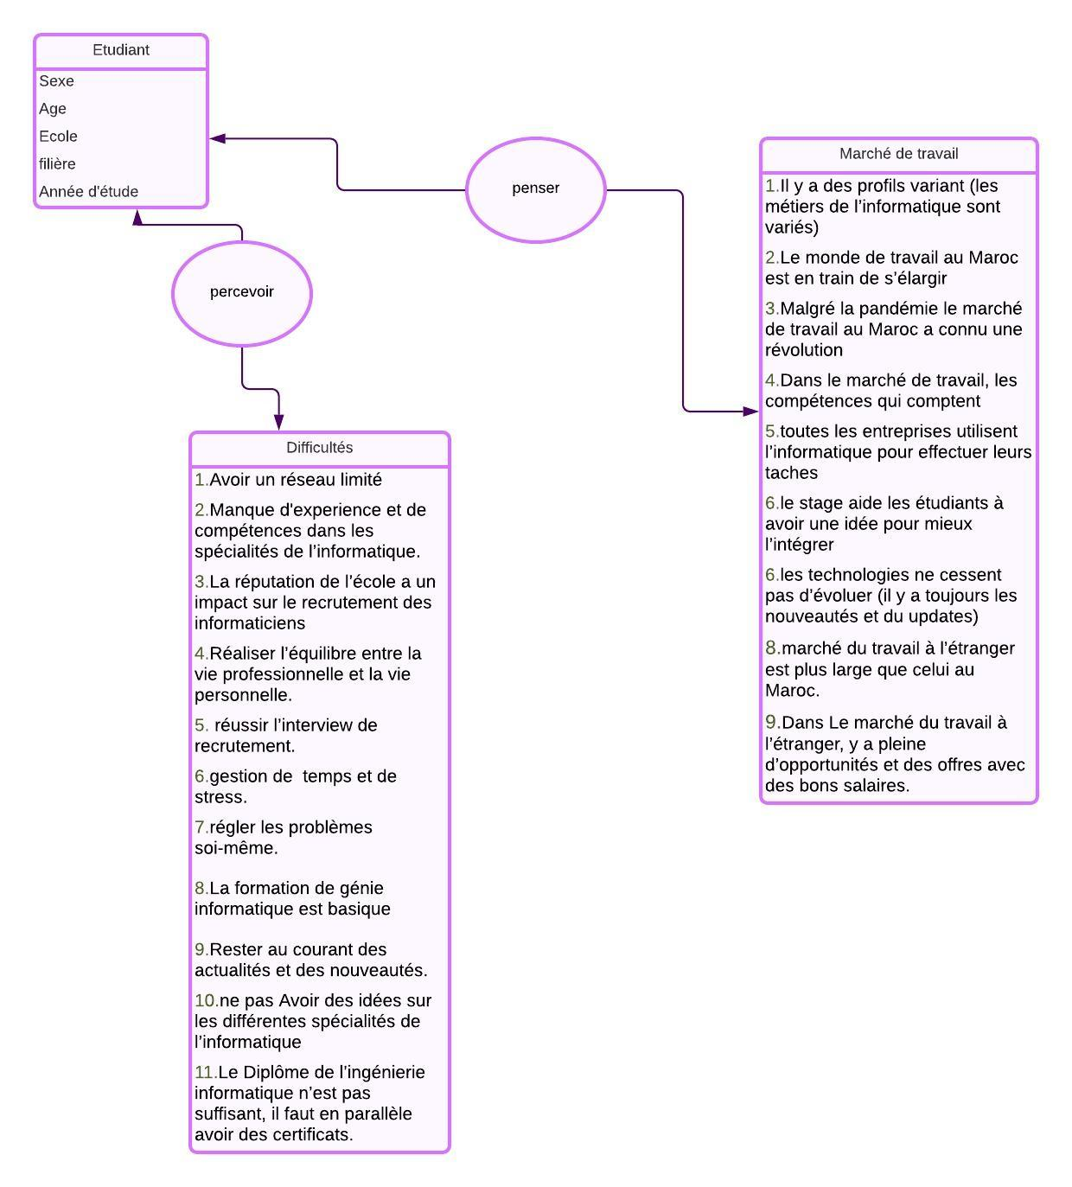
Modèle conceptuel:

Slide 8
Guide d’entretien

Slide 9
Questionnaire

Slide 10
Etape1:collecte des données

Slide 11
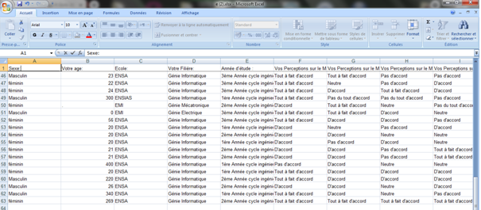
Importation des données
Suppression des caractères spéciaux
Renommer les items

Slide 12
Etape 2: Prétraitement

Slide 13
1- Conversion des données
Var .Qualitative(nominal)=>as.factor()
Var .Qualitative(ordinal)=>as.ordered()
Var .Quantitative=>as.integer()

Slide 14
2-Nettoyage des données
On exclut les réponses des étudiants des autres écoles et des autres filières
On visualise les valeurs aberrantes avec boxplot et boxplot()$out

Slide 15
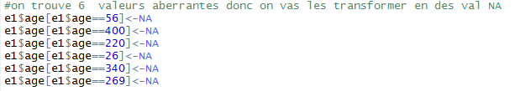
2-Nettoyage des données
la transformation des aberrantes en manquantes.

Slide 16

2-Nettoyage des données
Après on visualise les valeurs manquantes avec summary()

Slide 17
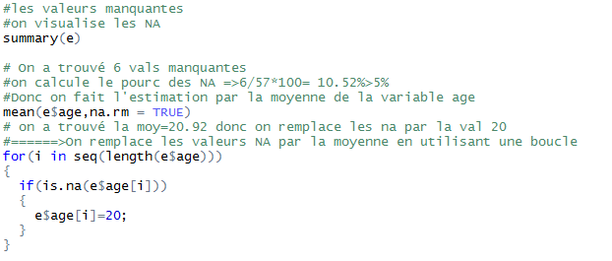
2-Nettoyage des données
On trouve 6 vals NA =>(6/57)*100=10.52%>5%=>Estimation
donc on calcule la moyenne de l’age =20.92
Alors on remplace toutes les valeurs manquantes par 20 (car l’age est une variable entier)

Slide 18
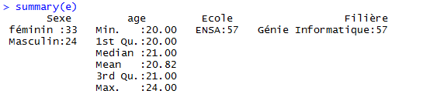
2-Nettoyage des données
Donc pour vérifier on fait summary

Slide 19
Etape 3: Analyse de données

